Slide 1
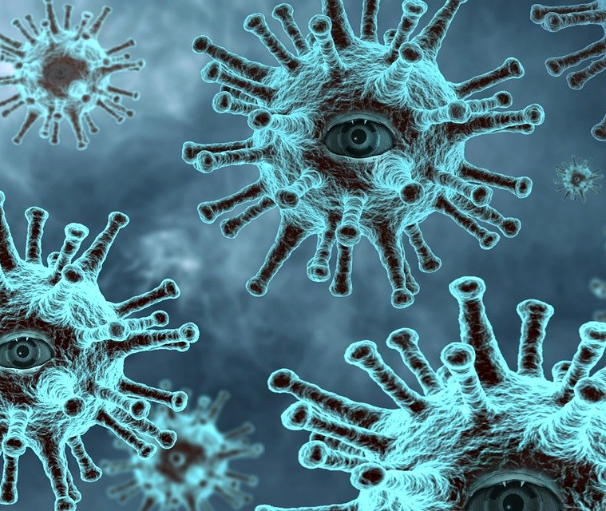
专题5.4.1
The Role Of Animals In The Biosphere
_{细菌和真菌的分布}
螺旋菌、自养菌、异养菌、需氧菌、厌氧菌
八年级生物

Slide 2
_{细菌和真菌的分布}
_{第四章 第1节}
学习目标：
说出细菌和真菌的分布特点。
尝试采用细菌和真菌培养的一般方法，进行“检测不同环境中的细菌和真菌”的探究活动。

Slide 3
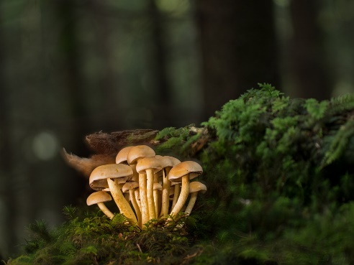
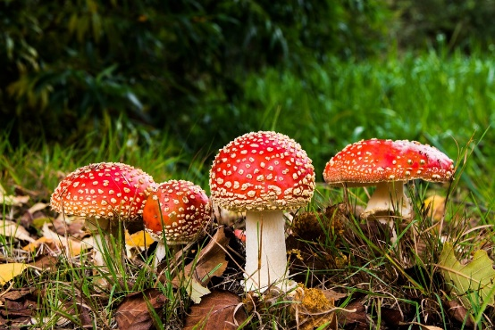
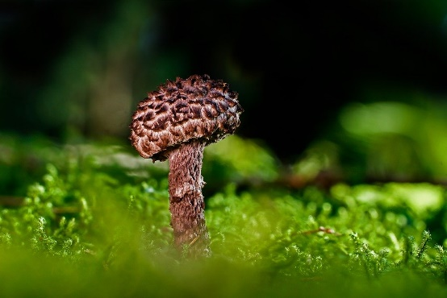
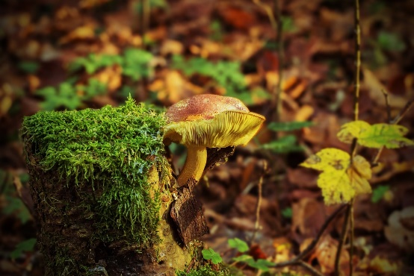
课前思考
1、细菌和真菌在生态系统中扮演怎样的角色？
2、你在生活中见过细菌和真菌吗？
分解者
——将有机物分解成无机物，供植物再利用。

Slide 4
细菌、真菌的分布简介
各种细菌、真菌几乎无处无在、无孔不入，我们日常生活中接触的各种环境和物品，甚至食物都常被一些细菌、真菌所污染。
据调查：一根筷子上可能有700种细菌；一只脏手可携带40万细菌；刚洗过的手，每平方厘米也可检出3200个细菌；在抽检的700张人民币上，有440张检出代表肠道细菌污染的大肠杆菌；人每1cm²的皮肤表面约有1-10万个细菌！！！。

Slide 5
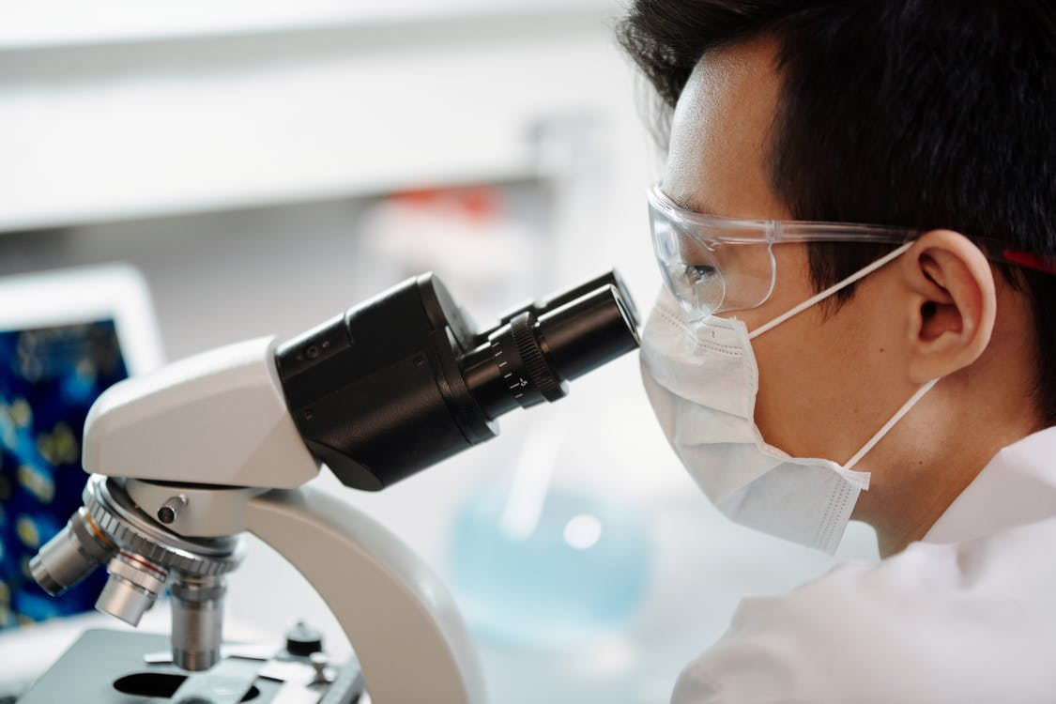
思 考
如何才能看到细菌和真菌呢？
方法一：高倍显微镜观察。
方法二：培养并观察菌落。
带着以上问题去阅读教材66-70。

Slide 6
什么是菌落？
集合体
个细菌或真菌繁殖后形成的肉眼可见的 。
一
用肉眼能看见的一大堆细菌或真菌是菌落吗？
一个菌落是一个细菌或真菌吗？
一个菌落是同一种细菌或真菌吗？

Slide 7
如何区别细菌菌落和真菌菌落
 | 大小 | 形态 | 颜色
细菌 菌落
真菌 菌落
大多数光滑黏稠或干燥粗糙
灰、白或黄
较小
绒毛状,絮状或蜘蛛网状
红,褐,绿,黑,黄
较大

Slide 8
如何区别细菌菌落和真菌菌落
1、配制培养基
琼脂+牛肉汁 = 培养基
2、高温灭菌
杀灭培养基上原有的细菌和真菌的孢子
3、冷却接种
把少量的细菌或真菌放到培养基上的过程。（此过程在无菌条件下进行）
4、恒温培养
把接种后的培养皿放在温度适宜的地方。

Slide 9
小组合作
探究：细菌和真菌的分布
1、各小组选择一个问题进行探究，如：
不同环境中都有细菌和真菌吗？哪种环境中更多一些？哪种环境中少一些？哪种环境中根本没有？
手上有细菌吗？洗手能减少手上的细菌吗？香皂和清水的去菌效果相同吗？
教室里和教室外细菌一样多吗？
……

Slide 10
小组合作
探究：细菌和真菌的分布
2、根据问题作出假设，如：
假设一：不同环境中都有细菌和真菌。假设二：在经过严格高温灭菌的条件下，没有细菌和真菌。假设三：在不同环境条件下，细菌和真菌的分布多少不一样。
假设一：手上有细菌，洗手后细菌会减少。假设二：用香皂洗手去菌效果更好。
……
3、制定计划
4、实施计划
根据假设和教材P69提示，设计实验方案和步骤。
注意说明各步骤中使用到的材料和用具。
5、得出结论
6、表达与交流

Slide 11
小组合作
探究：细菌和真菌的分布
为什么没有想好如何工作之前，不能打开培养皿？
防止空气中的细菌和真菌孢子等落在培养基上。
为什么要有两套装培养基的培养皿，各有什么作用？
设置对照。一套培养皿不做处理，为对照组；另一套培养皿在选定的环境中处理，为实验组。
在标签纸上标出组别、实验日期、编号、将标签纸贴在培养皿的底面。
在各自选定的环境中采集细菌和真菌。
放在什么环境条件下培养？两套装培养基的培养皿都需要在同一环境下培养吗？
要在恒温箱或室内温暖的地方培养。两套装培养基的培养皿都需要在同一环境下培养。
设计好观察记录的表格，计划好观察的时间、次数。

Slide 12
举例：
某生物兴趣小组对“检测不同环境中的细菌”探究实验做出了如下设计。
材料用具：装有牛肉汁培养基的培养皿（已高温灭菌）若干个、无菌棉棒、标签纸、培养箱。
检测环境：手和教室的空气。
实验设计：
取三个装有牛肉汁培养基的培养皿（已高温灭菌），编号1、2、3，将标签纸贴在培养皿的底部；
取1只无菌棉棒，擦拭某同学手心，打开1号培养皿，将棉棒在培养皿上涂抹，盖好封严；打开2号培养皿，将其暴露在教室空气中约10分钟，盖好封严，3号培养皿不做任何处理；
将1、2、3号培养皿放置在培养箱中培养，每天观察一次，并做好记录。

Slide 13
举例：
根据上述实验设计，回答问题。
该实验探究的是：
_________________________________。
设计3号培养皿的目的是：__________。它最适合与________号培养皿组合形成对照实验，其实验变量是_______ _ 。
科学地讲，3号是否可以作为1号实验的对照组？ ，理由是:
手和教室空气中的细菌数量一样多吗？
形成对照
2
是否接种细菌
不能
打开1号培养皿用无菌棉棒接种时空气中的细菌也有可能进入，因此有两个变量。

Slide 14
讨论题
1、为什么培养用的培养皿和培养基，在接种前必须高温处理？为什么要用无菌棉棒？
因为经高温处理后，可以将培养皿上、培养基内混有的细菌和真菌的孢子杀死，这样就排除了实验外其他环境的污染。实验中用无菌棉棒的目的同样是为了防止棉棒上的微生物污染培养基。
2、提示3相当于细菌、真菌一般培养方法中的哪一个步骤？
接种

Slide 15
讨论题
3、通过各组的交流，你认为细菌和真菌的分布情况怎样？
细菌和真菌几乎无处不在，但在不同环境中分布的多少不同，如手、硬币上附着的细菌和真菌较多。
4、什么环境条件下不可能有细菌和真菌？在这个探究中，不可能有细菌和真菌的情况存在吗？是什么情况？为什么？
经过严格的高温灭菌的环境中不可能有细菌和真菌的存在。如对照组的一套培养皿，因为对照组的培养皿经高温灭菌后一直处在密封状态。

Slide 16
讨论题
5、根据你的探究活动进行总结：细菌和真菌的生活必须具有哪些基本条件？
水
营养物质
适宜的温度
一定的生存空间
……

Slide 17
细菌、真菌的生存条件
基本条件
水分、适宜的温度、营养物质和一定的生存空间。
高温、高压、高盐：深海底部火山口周围的古细菌；
特殊条件
厌氧：乳酸菌、破伤风杆菌。

Slide 18
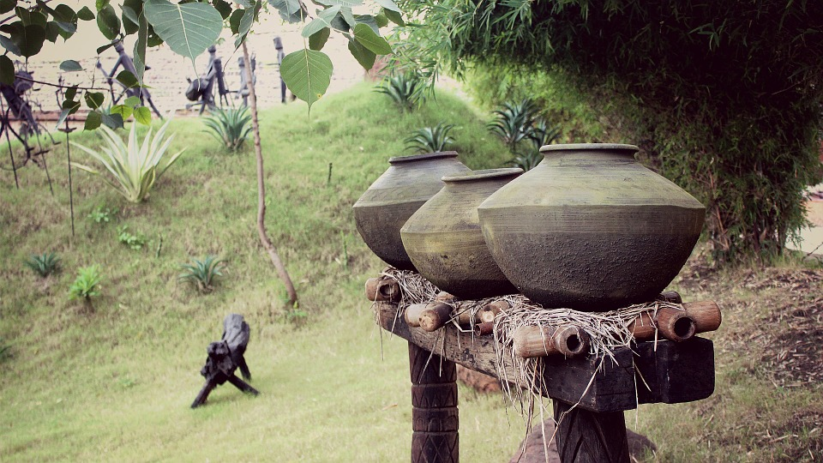
科学与生活
制作泡菜的原理就是利用乳酸菌使蔬菜中的有机物生成乳酸。泡菜坛的结构，既要加盖，还要用一圈水来封口，你能推测其中的科学道理吗？
泡菜坛
泡菜坛加盖后用水封口，其目的是不让空气进入坛内而保持坛内的缺氧环境。因为乳酸菌只有在缺氧或无氧的环境下生存，才能把蔬菜中的有机物分解为乳酸。

Slide 19
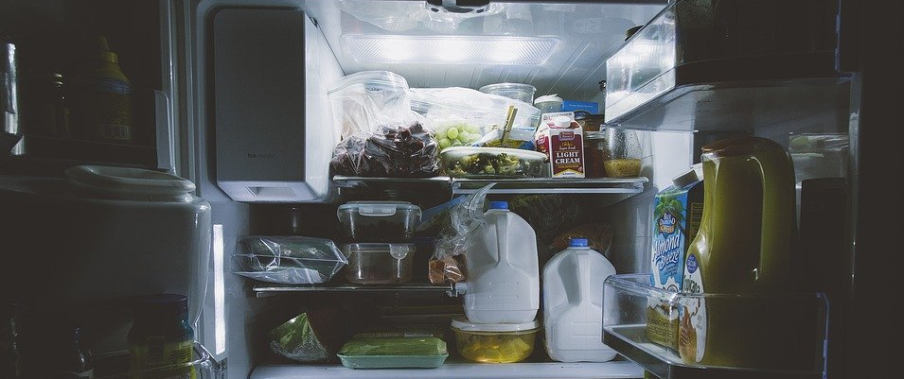
科学与生活
根据细菌、真菌的生存条件你会向妈妈提出什么样的保存食物的合理化建议？
冰箱低温保存
通风、保持干燥
煮沸后密闭
……

Slide 20
科学与生活
炎热的夏天，食物容易腐败，得肠胃炎的人也较多，这是为什么？洗净晾干的衣服不会长霉，而脏衣服鞋就容易长霉，这是为什么？
夏季温度高，空气湿度大, 适宜细菌、真菌的生长和繁殖，食物保存不当或时间过长，易被细菌、真菌污染而变质。人吃了变质的食品，就容易患肠胃炎。
洗净晾干的衣服干燥且缺乏营养物质，这种环境不适合真菌的繁殖，所以不会长霉；反之，脏衣脏鞋给真菌提供了适宜的生长环境，容易长霉。

Slide 21
版权声明
感谢您下载xippt平台上提供的PPT作品，为了您和xippt以及原创作者的利益，请勿复制、传播、销售，否则将承担法律责任！xippt将对作品进行维权，按照传播下载次数进行十倍的索取赔偿！
1. 在xippt出售的PPT模板是免版税类(RF:
Royalty-Free)正版受《中国人民共和国著作法》和《世界版权公约》的保护，作品的所有权、版权和著作权归xippt所有,您下载的是PPT模板素材的使用权。
2. 不得将xippt的PPT模板、PPT素材，本身用于再出售,或者出租、出借、转让、分销、发布或者作为礼物供他人使用，不得转授权、出卖、转让本协议或者本协议中的权利。

Slide 22
专题5.4.1
The Role Of Animals In The Biosphere
_{细菌和真菌的分布}
螺旋菌、自养菌、异养菌、需氧菌、厌氧菌
八年级生物

